Slide 1
Como um programa é executado internamente no computador?
FELIPE RODRIGUES GOMES DE SOUSA - USJT BUTANTÃ SCS

Slide 2

INTRODUÇÃO
O processo de execução de um programa em um computador envolve diversas etapas. A seguir, um resumo geral das etapas envolvidas no processo de execução de um programa:

Slide 3
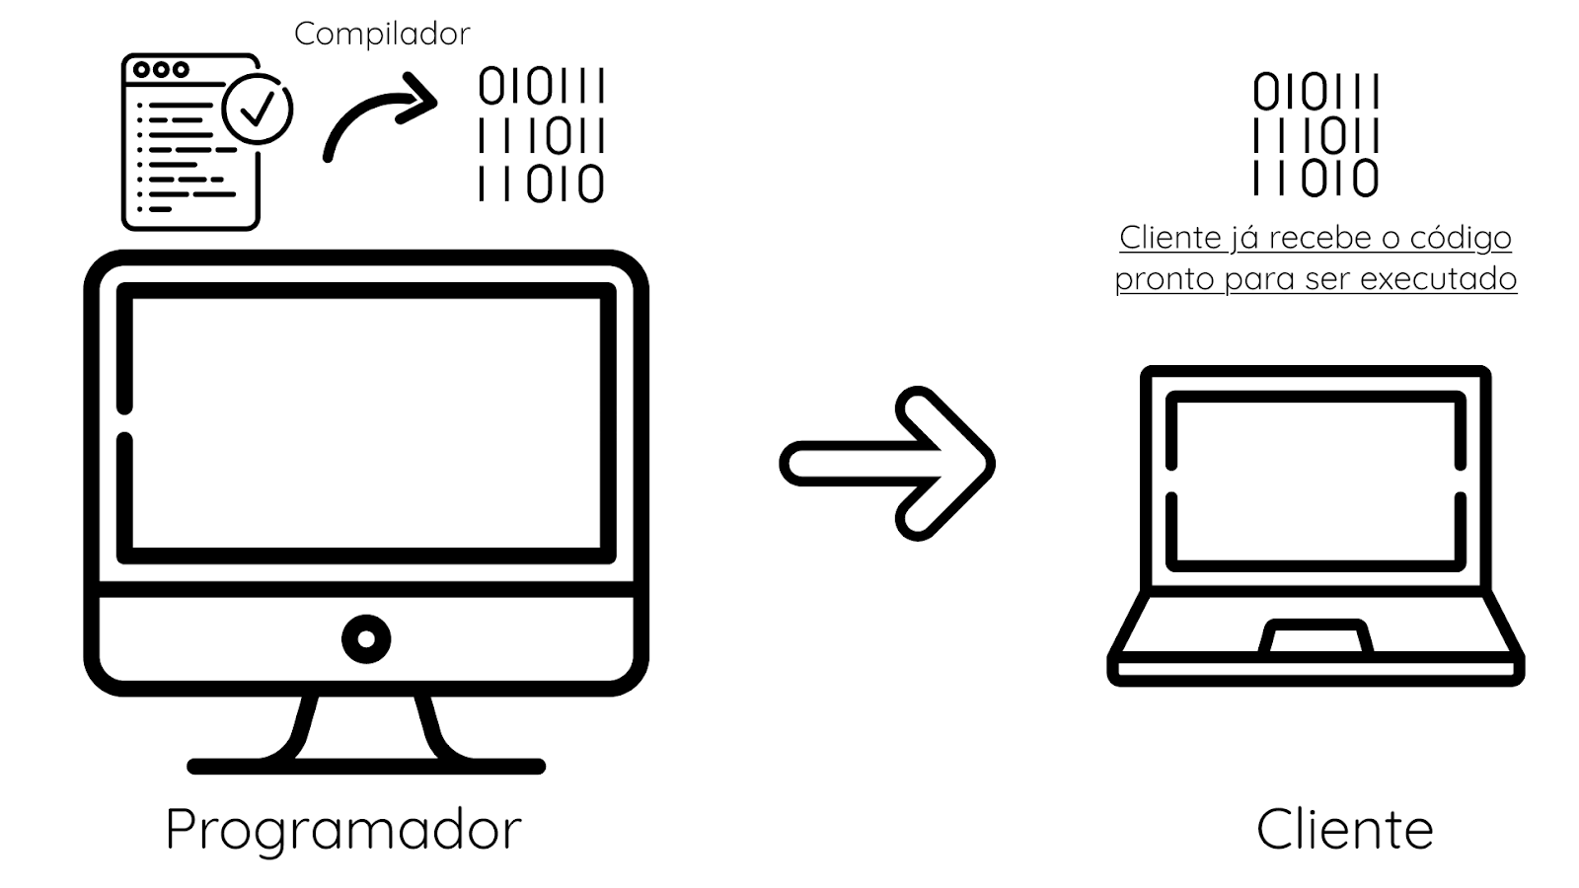
Compilação ou interpretação
O código-fonte do programa é traduzido para uma linguagem que o computador possa entender e executar. Isso pode ser feito por meio de um compilador ou de um interpretador, dependendo da linguagem de programação utilizada.

Slide 4

Carregamento
O programa compilado ou interpretado é carregado na memória do computador, geralmente na RAM (memória de acesso aleatório), permitindo acesso rápido às instruções e dados necessários para a execução do programa. Quando o programa é iniciado, o sistema operacional aloca uma área específica da RAM para armazenar o código executável.

Slide 5
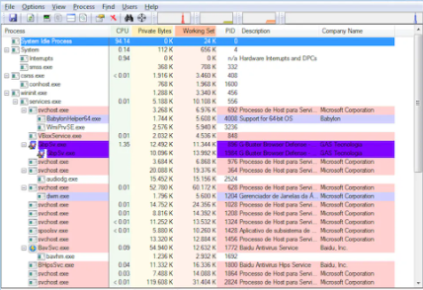
Execução
O programa começa a ser executado a partir do endereço de memória em que foi carregado, o qual é determinado pelo sistema operacional no momento da execução, levando em consideração o espaço alocado para o processo e o layout de memória do sistema.

Slide 6

Armazenamento
Durante a execução do programa, o computador pode armazenar dados em diversos tipos de memória, como a RAM (memória de acesso aleatório), o cache (memória de acesso ultrarrápido) e o disco rígido (HD ou SSD), cada um com características e funções específicas que contribuem para o desempenho geral do sistema.

Slide 7
REFERENCIAS BIBLIOGRÁFICAS
https://cursos.alura.com.br/forum/topico-duvidas-de-como-o-pc-executa-um-programa-ate-como-ele-armazena-277225#:~:text=Execução%3A%20O%20programa%20começa%20a,rígido%20(HD%20ou%20SSD).

